Slide 1
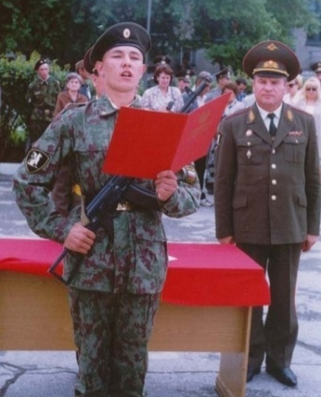
Ритуалы
Вооруженных сил РФ
В ходе занятия:
1. Познакомимся с ритуалами ВС РФ, историей их зарождения и развития.
2. Уясним понятие и усвоим содержание Военной присяги.
Учебные вопросы:
1. Ритуал приведения к Военной присяге.
2. Ритуал вручения Боевого Знамени.

Slide 2
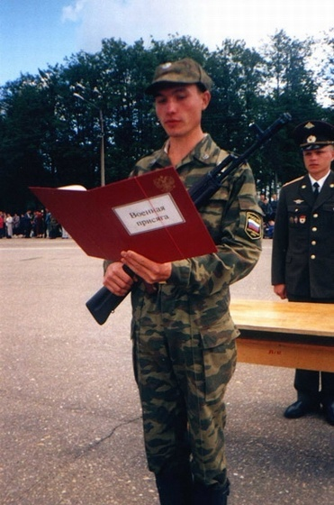
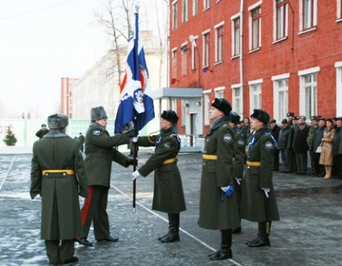
РИТУАЛ – торжественный официальный акт, при проведении которого установлен определенный порядок – церемониал
Принятие Военной присяги
Вручение
Боевого Знамени

Slide 3
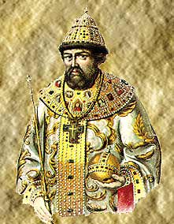
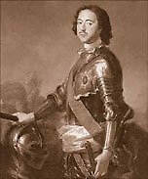
История принятия Военной присяги
Алексей Михайлович «Тишайший»
Первый в России воинский устав (1647 г.). Церемония принятия клятвы на верность Государю Российскому с целованием креста.
Петр Великий
Воинская присяга перешла в ранг закона. Торжественная клятва включала триединое наполнение — Родина, Государь, вера Православная.

Slide 4
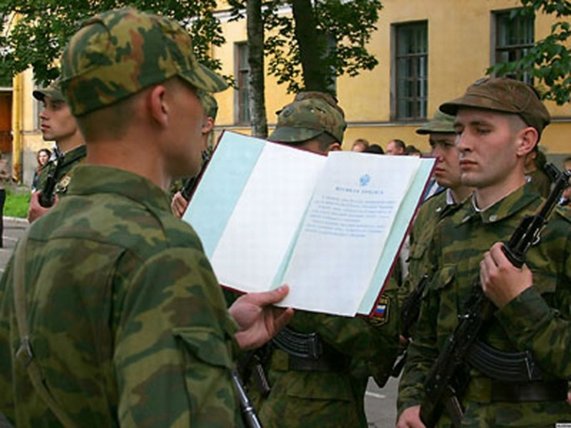
Текст Военной присяги и порядок приведения к ней определены Федеральным Законом от 28.03.98 г. № 53-ФЗ «О воинской обязанности и военной службе» и общевоинскими уставами Вооруженных Сил Российской Федерации

Slide 5
Текст Военной присяги
«Я (фамилия, имя, отчество) торжественно присягаю на верность своему Отечеству – Российской Федерации.
Клянусь свято соблюдать Конституцию Российской Федерации, строго выполнять требования воинских уставов, приказы командиров, начальников.
Клянусь достойно исполнять воинский долг, мужественно защищать свободу, независимость и конституционный строй России, народ и Отечество».

Slide 6
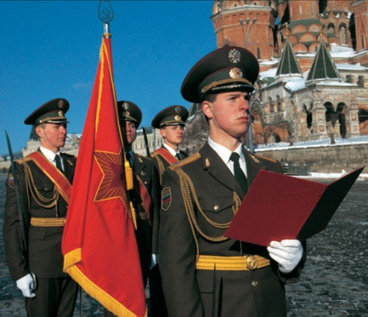
Правовое значение Военной присяги
С приведением к Военной присяге рядовой может быть назначен на должность и приобретает весь объем служебных прав и обязанностей

Slide 7
Боевое Знамя
полотнище
шнур
древко

Slide 8
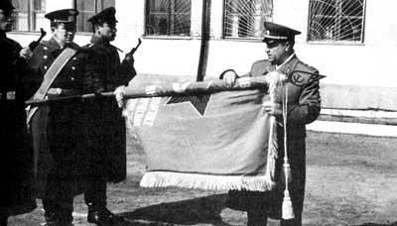
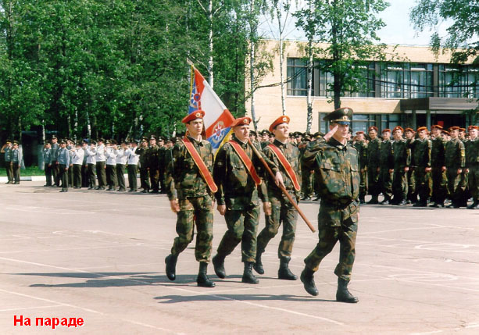
Вручение Боевого Знамени

Slide 9
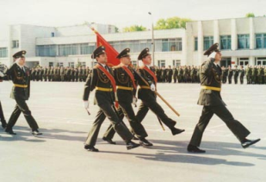
Тема урока: Ритуалы
Вооруженных сил РФ
В ходе занятия:
1. Познакомились с ритуалами ВС РФ, историей их зарождения и развития.
2. Уяснили понятие и усвоили содержание Военной присяги.

